Slide 1
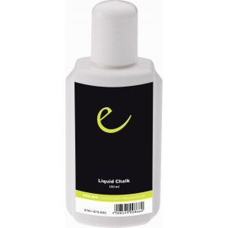
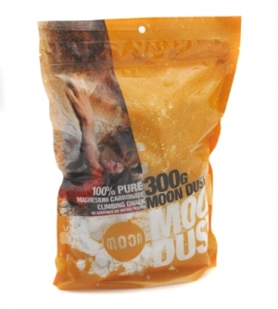
Teknik Malzemeler – Toz ve toz torbaları
İçeriği magnezyum karbonat olan karışımlar terlemeyi geciktirir ve kaymayı azaltır.
Sıvı veya toz halde üretilmişlerdir.

Slide 2
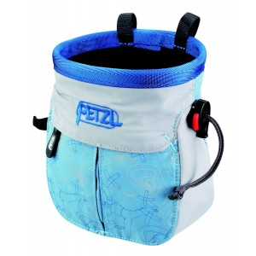
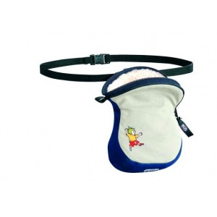
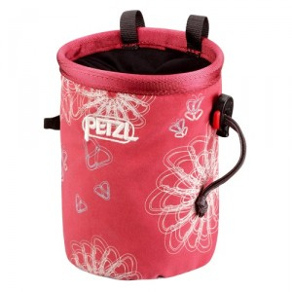
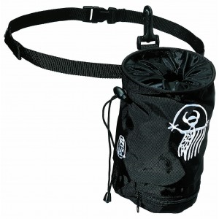
Teknik Malzemeler – Toz ve toz torbaları
Toz torbaları toz ve kalıp haldeki magnezyum-karbonatı taşımada kullanılır.

Slide 3
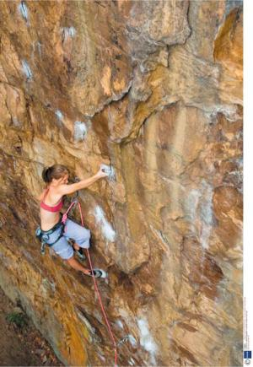
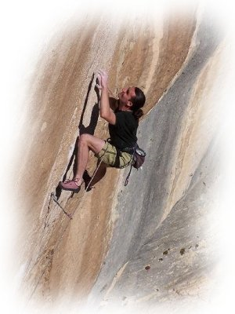
Teknik Malzemeler – Toz ve toz torbaları

Slide 4
Teknik Malzemeler – Kaya tırmanış ayakkabıları (KATA, Friction)
KATA’lar yüksek sürtünme sağlayan ve ayağı saran ince tabanlı tırmanış ayakkabılarıdır.
Tırmanış performansını yaklaşık % 45 oranında etkiler.
Bağcıklı, cırt-cırtlı, kalın veya ince tabanlı, ön kısmı yukarı veya aşağı bakan farklı yapıları mevcuttur.

Slide 5
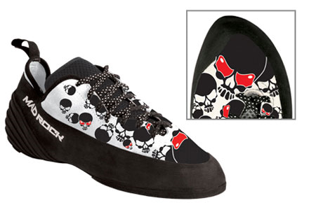
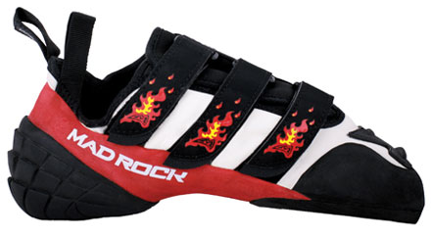
Teknik Malzemeler – Kaya tırmanış ayakkabıları (KATA, Friction)

Slide 6
Teknik Malzemeler – Kaya tırmanış ayakkabıları (KATA, Friction)
KATA’lar yüksek sürtünme sağlayan ve ayağı saran ince tabanlı tırmanış ayakkabılarıdır.
Tırmanış performansını yaklaşık % 45 oranında etkiler.
Bağcıklı, cırt-cırtlı, kalın veya ince tabanlı, ön kısmı yukarı veya aşağı bakan farklı yapıları mevcuttur.

Slide 7
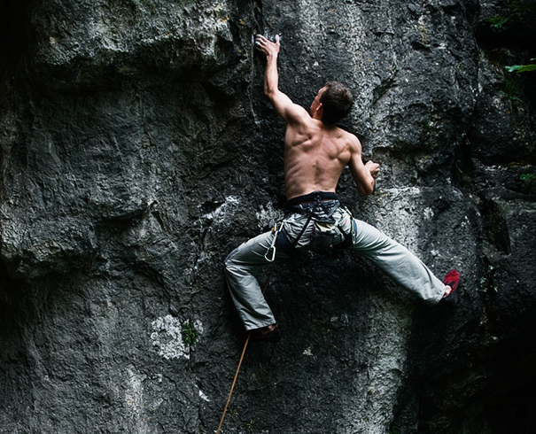
Teknik Malzemeler – Kaya tırmanış ayakkabıları (KATA, Friction)
Unutmayın ki tırmanışta yalnızca dört noktamızı kullanıyoruz; iki elimiz ve iki ayağımız.

Slide 8
Teknik Malzemeler – Kaya tırmanış ayakkabıları (KATA, Friction)
İyi bir kata ayağa oturmalıdır.
Dar olması tercih edilir. Ancak bu, yeni başlayanlara ve 16 yaşından küçüklere önerilmez.
Amaca uygun kata seçilmelidir (uzun-kısa duvar, kaya yapısı).

Slide 9
Teknik Malzemeler – Kaya tırmanış ayakkabıları (KATA, Friction)
Tırmanış bitince ayaktan hemen çıkarılmalıdır.
Serin ve havadar bir yerde saklanmalıdır.

Slide 10
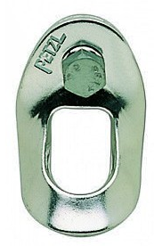
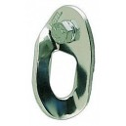
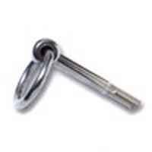
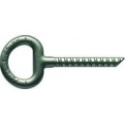
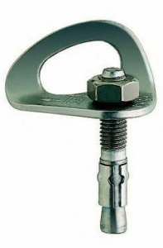
Teknik Malzemeler – Bolt
Boltlar; üstten emniyetli tırmanışta ana istasyon, lider tırmanışta da hem ara hem de ana istasyon olarak kullanılan duvara sabitlenmiş metal malzemelerdir.
Farklı yapı ve modellerde üretilen boltlar çok dayanıklılığa sahiplerdir.

Slide 11
Teknik Malzemeler – Takoz ve sikkeler
Geleneksel tırmanışta kayadaki çatlak ve yarıklara yerleştirilen malzemelerin genel adı takozdur.
Genel olarak yaylı ve yaysız olarak ikiye ayrılırlar. Yaysızların farklı yapılarda üretilmektedir.
Stopper, Hexentric, Tricam, Friend bunlardan en bilinenleridir.

Slide 12
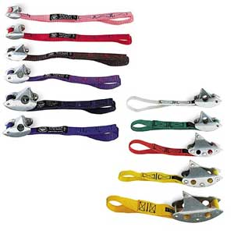
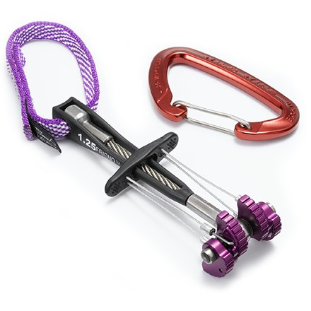
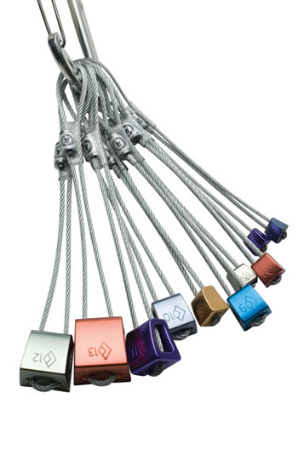
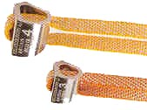
Teknik Malzemeler – Takoz ve sikkeler

Slide 13
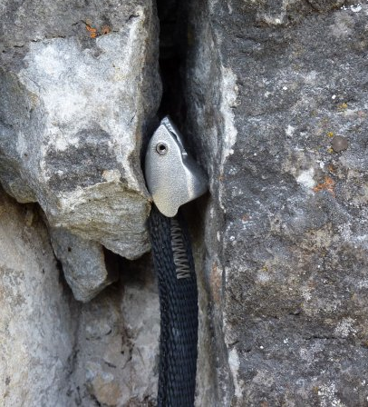
Teknik Malzemeler – Takoz ve sikkeler

Slide 14
Teknik Malzemeler – Takoz ve sikkeler
Sikkeler ise kayadaki çatlaklara çakılan büyük çivilerdir.
Hem şekline göre (bıçak, üniversal, profil, yaprak, halka) hem de yapısına göre (yumuşak, sert) farklı sınıflamaları vardır.

Slide 15
Teknik Malzemeler – Takoz ve sikkeler

Slide 16
Teknik Malzemeler – Takoz ve sikkeler
Tüm sikkelerin kullanılabilecekleri yerler farklıdır. Bunlar mutlaka bilinmelidir.
Sonra sikkenin çakılacağı kaya kontrol edilir.
Sikkenin en az yarısı en çok üçte ikisi zorlanmadan çatlağa girmelidir.

Slide 17
Teknik Malzemeler – Takoz ve sikkeler
Sağlam şekilde çakılan sikke tiz çekiç sesleriyle ilerler.
Daha sonra sikkenin sağlamlığı kontrol edilir, sikke hareket etmemelidir.

Slide 18
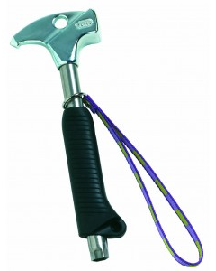
Teknik Malzemeler – Çekiç ve Nutkey
Çekiç, kaya yapısının kontrol edilmesinde, sikkelerin çakılmasında vb. İşlerde kullanılır.
Ağır ancak özellikle sikke kullanılan tırmanışlarda olmazsa olmaz bir malzemedir.

Slide 19
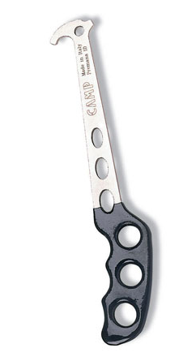
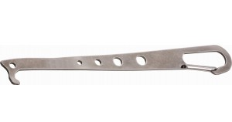
Teknik Malzemeler – Çekiç ve Nutkey
Nutkey, yaysız takozların gireceği yerleri temizlemede ve daha da önemlisi onları çıkarmada kullanılan malzemedir.

Slide 20
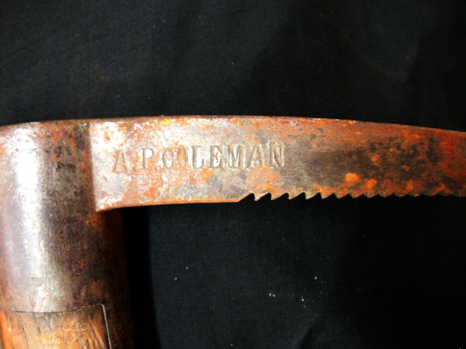
Teknik Malzemeler – Kazma
Dağcılığın vazgeçilmez ekipmanlarındandır.
İp ile birlikte en eski dağcılık malzemesidir.
Temel olarak; yürürken ve tırmanırken destek alınan bir malzemedir.

Slide 21
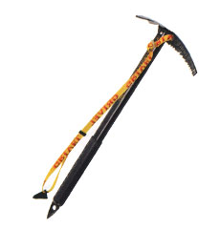
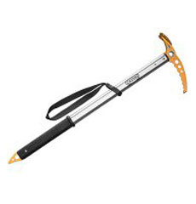
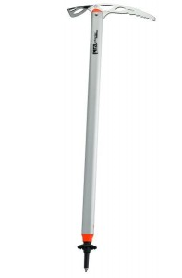
Teknik Malzemeler – Kazma
Yürüyüş kazmaları ve teknik kazmalar olarak ikiye ayrılırlar.
Yürüyüş kazmaları daha uzun ve düzdür.

Slide 22
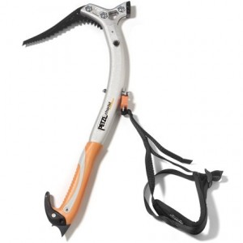
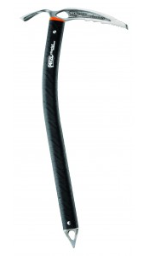
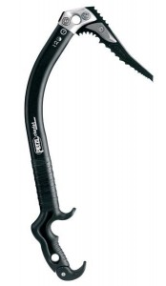
Teknik Malzemeler – Kazma
Teknik kazmalar ise kısa ve buz tırmanışına uygun yapıdadır.

Slide 23
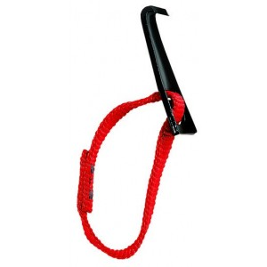
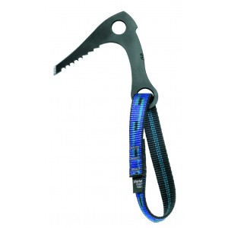
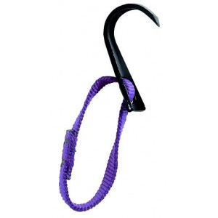
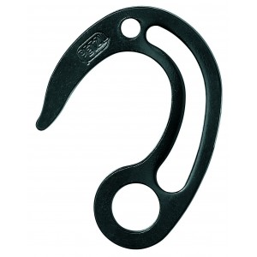
Teknik Malzemeler – Kanca
Kaya ve buz üzerinde geçici olarak sabit kalmamızı sağlayan sivri uçlu gereçlerdir.
Dağcılık ve kaya tırmanışında hiç beklenmedik anlarda ihtiyaç duyulabilirler.

Slide 24
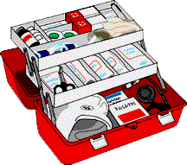
Teknik Malzemeler – İlkyardım çantası
1 adet suni solunum maskesi,
3 çift lateks eldiven,
5 adet 5cmx5cm gazlı bez,
5 adet 10cmx10cm gazlı bez,
2 adet 2mx10cm rulo sargı bez,
2 adet üçgen bandaj,
2 adet ağzı kapanabilir plastik poşet,

Slide 25
Teknik Malzemeler – Harita, pusula ve GPS
Yeryüzünün bir parçasının yukardan kuşbakışı görünümünün matematik yöntemlerle küçültülerek ve üzerine özel işaretler koyarak bir düzlem üzerine çizilmiş şekline harita denir.
Pusula ise yön gösteren, haritada işaretlenen yeri bulmaya yardım eden araçtır.

Slide 26
Teknik Malzemeler – Harita, pusula ve GPS
GPS (Global Positioning System) yani küresel konumlama sistemi düzenli olarak kodlanmış bilgi gönderebilen bir uydu ağıdır.
Bu şekilde uydularla arasındaki mesafeyi ölçer ve dünya üzerindeki konum hakkında kesin bilgiler verebilir.

Slide 27
Teknik Malzemeler – Harita, pusula ve GPS
Ancak GPS her zaman uydu verisini almayabilir.
Kapalı alanlarda veya yüksek vadilerin arasında bağlantı kurulamamaktadır.
Bu nedenle GPS ile birlikte bölgenin haritası ve pusula sahip olunması gereken araçlardır.

